Slide 1
네트워크 팀 프로젝트
방화벽
3조 Shell work
김진호
김현욱
임원택
정혁준

Slide 2
목차
01. 구성도
04. 방화벽 - 1 설정
1
4
물리적 구성도
논리적 구성도
FW1
02. 스위치 설정
05. 방화벽 - 2 설정
2
5
SW1
SW3
SW2
SW4
FW2
03. 라우터 설정
3
R1
R3
R5
R2
R4
R6

Slide 3

구성도

Slide 4
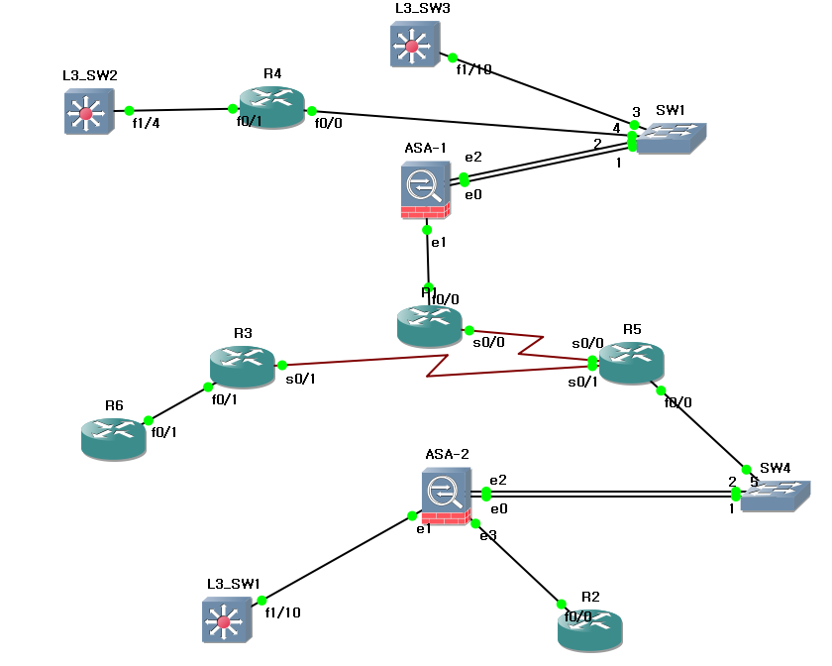
01. 구성도
1 - 1. 물리적 구성도

Slide 5
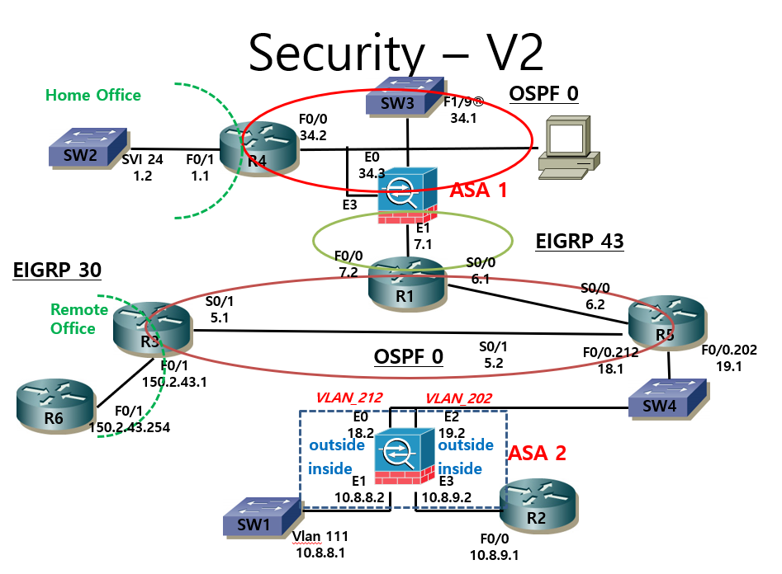
01. 구성도
1 - 2. 논리적 구성도

Slide 6
스위치 설정

Slide 7
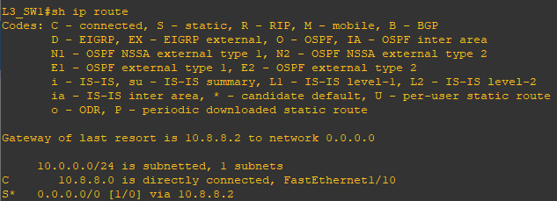
02. 스위치 설정
ㅁㄴㅇㅁㅇㄴㅁㅇㄴ
2 - 1. SW1
int f1/10
no sw
ip add 10.8.8.1 255.255.255.0
ip route 0.0.0.0 0.0.0.0 10.8.8.2

Slide 8
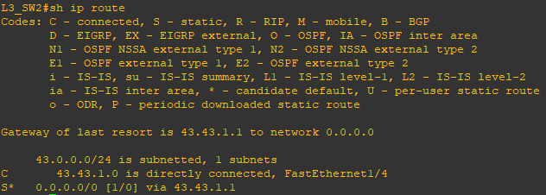
02. 스위치 설정
2 - 2. SW2
int f1/4
no sw
ip add 43.43.1.2 255.255.255.0
ip route 0.0.0.0 0.0.0.0 43.43.1.1

Slide 9
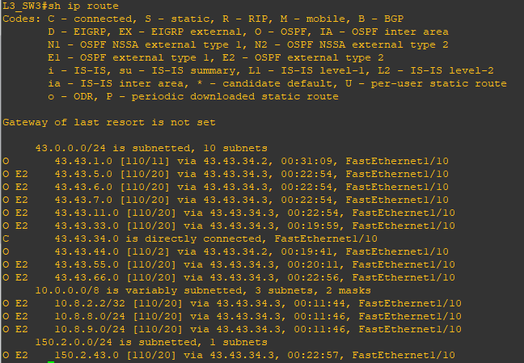
02. 스위치 설정
2 - 3. SW3
int f1/10
no sw
ip add 43.43.34.1 255.255.255.0
router ospf 1
net 43.43.34.1 0.0.0.0 area 0

Slide 10
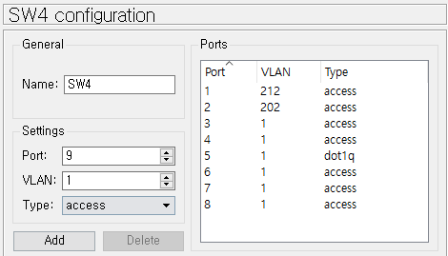
02. 스위치 설정
2 - 3. SW4
vlan 212
vlan 202
int f0/5
sw trunk en dot1q
sw mo trunk
int f0/1
sw mo access
sw access vlan 212
int f0/2
sw mo access
sw access vlan 202

Slide 11
라우터 설정

Slide 12
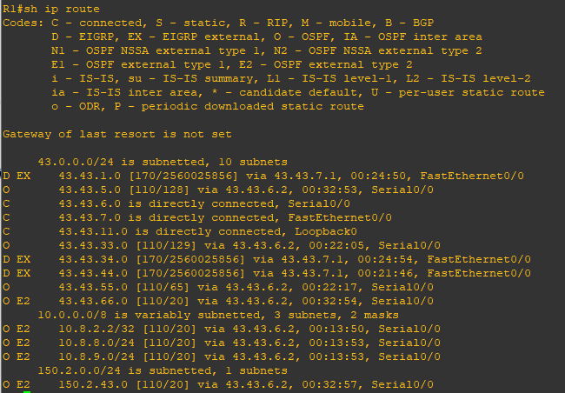
03. 라우터 설정
3 - 1. R1
int lo0
ip add 43.43.11.1 255.255.255.0
int f0/0
no shut
ip add 43.43.7.2 255.255.255.0
int s0/0
no shut
ip add 43.43.6.1 255.255.255.0
router eigrp 43
no auto
net 43.43.7.2 0.0.0.0
redis os 1 met 1 1 1 1 1
router ospf 1
net 43.43.6.1 0.0.0.0 area 0
net 43.43.11.1 0.0.0.0 area 0
default-inf ori always
redis ei 43 sub
ip route 43.43.18.0 255.255.255.0 43.43.6.2
ip route 43.43.19.0 255.255.255.0 43.43.6.2

Slide 13
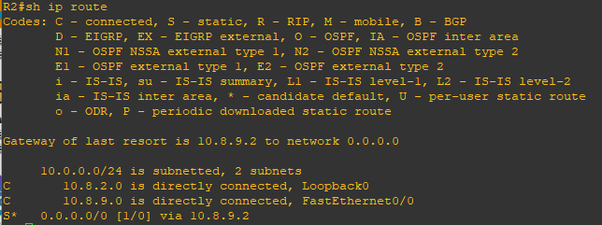
03. 라우터 설정
3 - 2. R2
int lo0
ip add 10.8.2.2 255.255.255.0
int f0/0
no shut
ip add 10.8.9.1 255.255.255.0
ip route 0.0.0.0 0.0.0.0 10.8.9.2

Slide 14
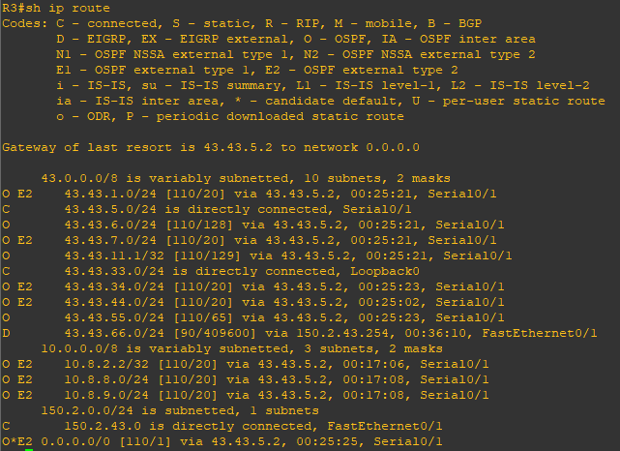
03. 라우터 설정
3 - 3. R3
int lo0
ip add 43.43.33.3 255.255.255.0
int f0/1
no shut
ip add 150.2.43.1 255.255.255.0
int s0/1
no shut
ip add 43.43.5.1 255.255.255.0
router ospf 1
router-id 43.43.33.3
net 43.43.33.3 0.0.0.0 area 0
net 43.43.5.1 0.0.0.0 area 0
redi eigrp 30 sub
router eigrp 30
no au
net 150.2.43.1 0.0.0.0
redi ospf 1 met 1 1 1 1 1

Slide 15
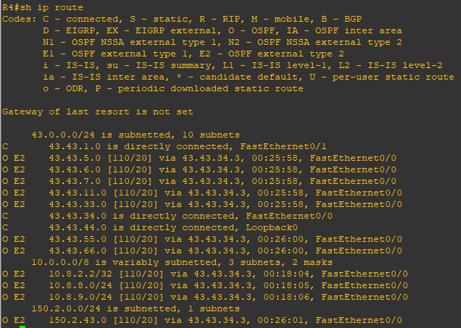
03. 라우터 설정
3 - 4. R4
int lo0
ip add 43.43.44.4 255.255.255.0
int f0/1
no shut
ip add 43.43.1.1 255.255.255.0
int f0/0
no shut
ip add 43.43.34.2 255.255.255.0
router ospf 1
router-id 43.43.44.4
net 43.43.34.2 0.0.0.0 area 0
net 43.43.44.4 0.0.0.0 area 0
net 43.43.1.1 0.0.0.0 area 0

Slide 16
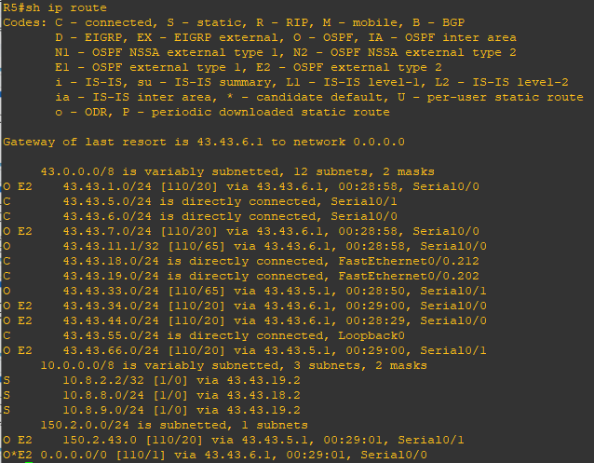
03. 라우터 설정
3 - 5. R5
router ospf 1
router-id 43.43.55.5
net 43.43.55.5 0.0.0.0 area 0
net 43.43.6.2 0.0.0.0 area 0
net 43.43.5.2 0.0.0.0 area 0
redi static sub
ip route 10.8.9.0 255.255.255.0 43.43.19.2
ip route 10.8.8.0 255.255.255.0 43.43.18.2
ip route 10.8.2.2 255.255.255.255 43.43.19.2
int lo0
ip add 43.43.55.5 255.255.255.0
int s0/0
no shut
ip add 43.43.6.2 255.255.255.0
int s0/1
no shut
ip add 43.43.5.2 255.255.255.0
int f0/0
no shut
int f0/0.202
en dot 202
ip add 43.43.19.1 255.255.255.0
int f0/0.212
en dot 212
ip add 43.43.18.1 255.255.255.0

Slide 17
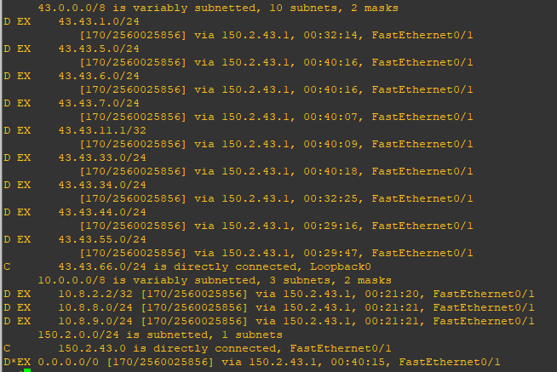
03. 라우터 설정
3 - 6. R6
int lo0
ip add 43.43.66.6 255.255.255.0
int f0/1
no shut
ip add 150.2.43.254 255.255.255.0
router eigrp 30
no au
net 150.2.43.254 0.0.0.0
net 43.43.66.6 0.0.0.0

Slide 18
방화벽-1 설정

Slide 19

04. 방화벽 - 1 설정
4 - 1. 인터페이스 설정
4 - 2. Redundant 기술
int g0
no shut
int g1
no shut
int g2
no shut
int g1
nameif inside
ip add 43.43.7.1 255.255.255.0
Redundant Interface
: 두 개의 물리적 인터페이스를 하나의 논리 인터페이스로 묶어, 하나가 다운 되더라도 자동으로 인터페이스가 동작하도록 하는 인터페이스 이중화 기술
하나는 active, 다른 하나는 standby로 동작
int redundant 1
member-interface g0
member-interface g2
nameif outside
ip add 43.43.34.3 255.255.255.0

Slide 20
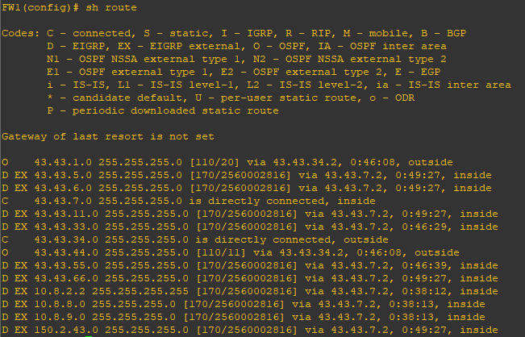
04. 방화벽 - 1 설정
4 - 3. 라우팅 설정
router ospf 1
net 43.43.34.3 255.255.255.255 area 0
redi eigrp 43 sub
router eigrp 43
no auto
net 43.43.7.1 255.255.255.255
redi os 1 met 1 1 1 1 1

Slide 21

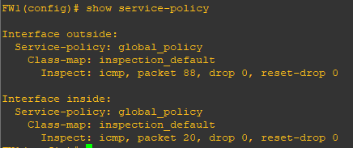

04. 방화벽 - 1 설정
4 - 4. MPF 설정
MPF(Modula Policy Framework)
: 모듈화된 정책 설정 체계
class-map inspection_default
match default-inspection-traffic
policy-map global_policy
class inspection_default
inspect icmp
service-policy global_policy int inside
service-policy global_policy int outside
클래스 맵: 트래픽을 분류
폴리시 맵: 클래스 맵에서 분류한 트래픽에 대한 보안 정책 설정
서비스 폴리시: 폴리시 맵 활성화
내부-> 외부 Ping (R1 -> R4)
outside와 inside에서 들어온 ICMP 패킷 확인

Slide 22
방화벽-2 설정

Slide 23

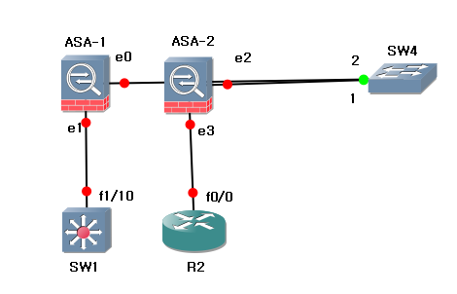
05. 방화벽 - 2 설정
5 - 1. 모드 설정
5 - 2. 인터페이스 설정
Security Context
: 하나의 ASA를 가상적으로 다수 개의 ASA로 사용하는 기술
물리적으로는 single, 논리적으로는 multiple
mode multiple
int g0
no shut
int g1
no shut
int g2
no shut
int g3
no shut
논리적 구성도

Slide 24
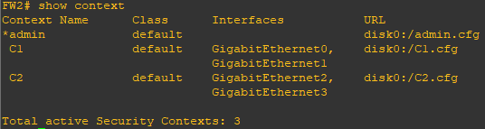
05. 방화벽 - 2 설정
5 - 4. Context 설정
admin-context admin
context admin
config-url admin.cfg
context C1
allocate-int g0
allocate-int g1
config-url C1.cfg
context C2
allocate-int g2
allocate-int g3
config-url C2.cfg
changeto context C1
int g1
nameif inside
ip add 10.8.8.2 255.255.255.0
int g0
nameif outside
ip add 43.43.18.2 255.255.255.0
changeto context C2
int g3
nameif inside
ip add 10.8.9.2 255.255.255.0
int g2
nameif outside
ip add 43.43.19.2 255.255.255.0

Slide 25


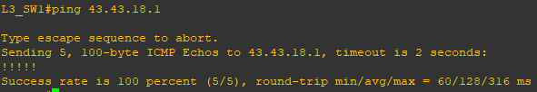

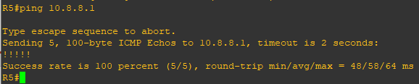

05. 방화벽 - 2 설정
5 - 5. ACL
C1 ACL 설정
access-list acl_oi per icmp any any
access-group acl_oi in interface outside
C2 ACL 설정
access-list acl_oi per icmp any any
access-group acl_oi in interface outside
내부 -> 외부 Ping (SW1 -> R5)
내부 -> 외부 Ping (R2 -> R5)
외부 -> 내부 Ping (R5 -> SW1)
외부 -> 내부 Ping (R5 -> R2)

Slide 26
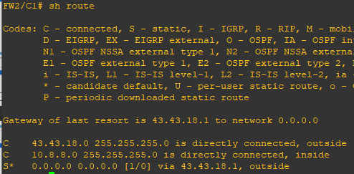
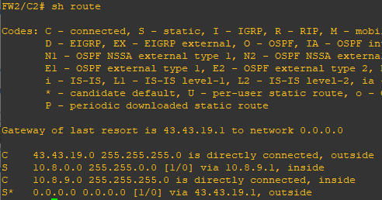
05. 방화벽 - 2 설정
5 - 6. Routing
changeto context C1
route outside 0 0 43.43.18.1
route inside 10.8.0.0 255.255.0.0 10.8.8.1
changeto content C2
route outside 0 0 43.43.18.2
route inside 10.8.0.0 255.255.0.0 10.8.9.1

Slide 27


05. 방화벽 - 2 설정
5 - 7. NAT 설정
C1 NAT 설정 (Static)
Static object nat: 사설 IP주소를 외부에 있는 목적지까지 라우팅 가능한 공인 IP 주소로 변환시키거나, 외부에서 내부의 사설 IP 주소를 가진 서버와 통신할 수 있게 하는 기술
object network ob_static
host 10.8.8.1
nat (inside,outside) static 43.43.18.3
C2 NAT 설정 (Dynamic PAT)
Dynamic Object Pat: 내부 IP가 외부로 나갈 때 미리 설정된 IP Pool을 이용하여 주소를 변환해주는 기술 , PAT의 경우 하나의 공인 IP를 이용해 다수의 사설 IP가 외부와 통신 가능
object network ob_dynamic
subnet 10.8.0.0 255.255.0.0
nat (inside,outside) dynamic interface

Slide 28



05. 방화벽 - 2 설정
5 - 7. NAT 설정
Static NAT 설정 전
Static NAT 설정 후

Slide 29
감 사 합 니 다.

